Slide 1
Spagety
Simon Basarík
Samuel Holečko

Slide 2
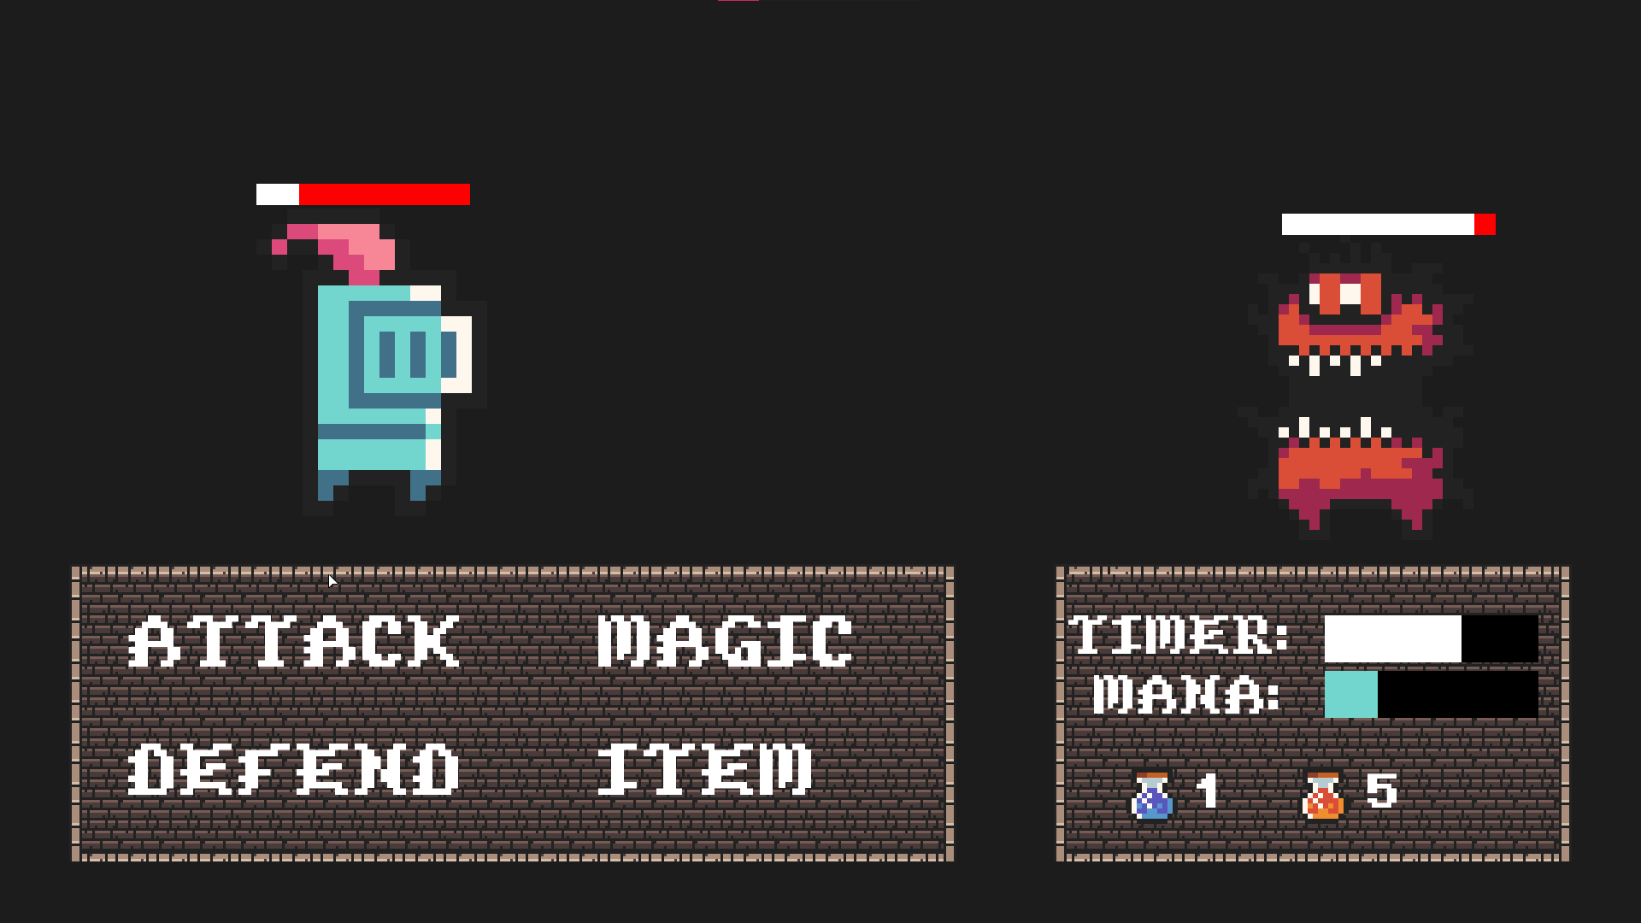
O čom je naša hra
RPG
Ťahový systém súboja

Slide 3
Funkcie hry
Combat
Shop
01
02
Pouse menu
Zapisovanie do databázy
03
04
Funkčný combat s turn based systémom
Obchod s možnosťou kupovania a predávania elixírov
Jednoduché menu na pozastavenie hry
Zapisovanie života, many, skóre a levelu

Slide 4
Funkčnosť programu
Všetko funguje ako sme chceli

Slide 5
S čím sme mali problém
Kolízie
Nemožný odchod z obchodu
Zabúdanie pushovať png-čka

Slide 6
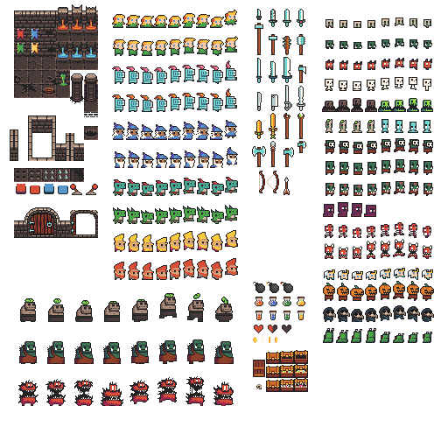
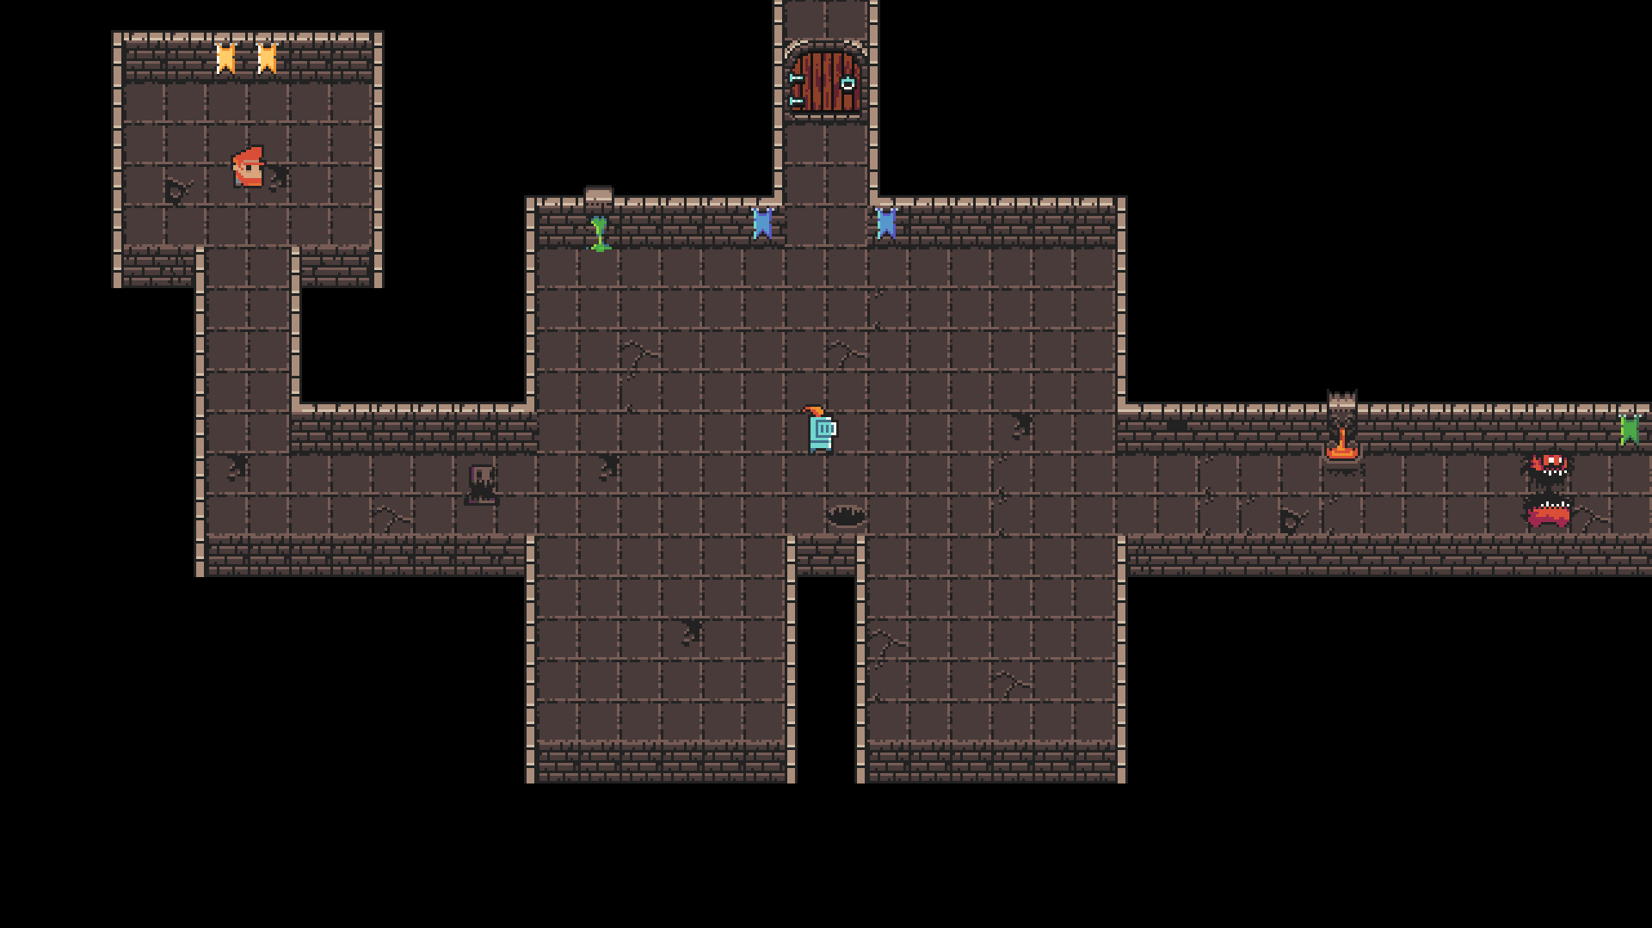
DIZAJN
Grafiku sme stiahli z internetu
Level dizajn sme si robili sami

Slide 7
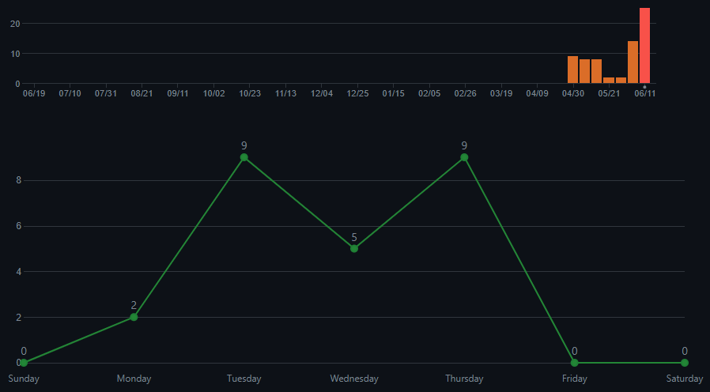
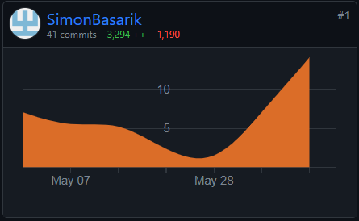
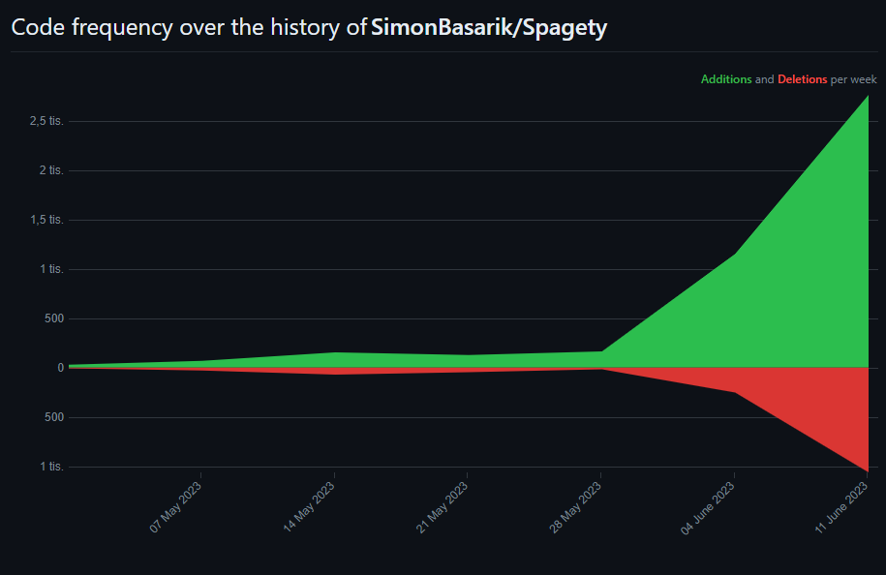
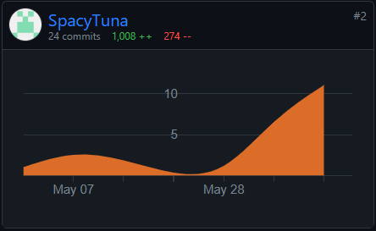
Rozdelenie úloh
Simon
Kolízie
Pouse menu
Levely + dizajn
Hráč
Samo
Combat
Obchod
Animacie nepriatelov

Slide 8
Umelá inteligencia A.L.E.X.
Autonomous
Language
Enhancement
eXpert
Umelá inteligencia A.L.E.X spočíva na jednoduchom princípe používania našich problémov ako možnosť učenia pre naše AI.
A.L.E.X nedávno dostal aj jeho fyzickú formu.
A
L
E
X

Slide 9
Tutorial

Slide 10
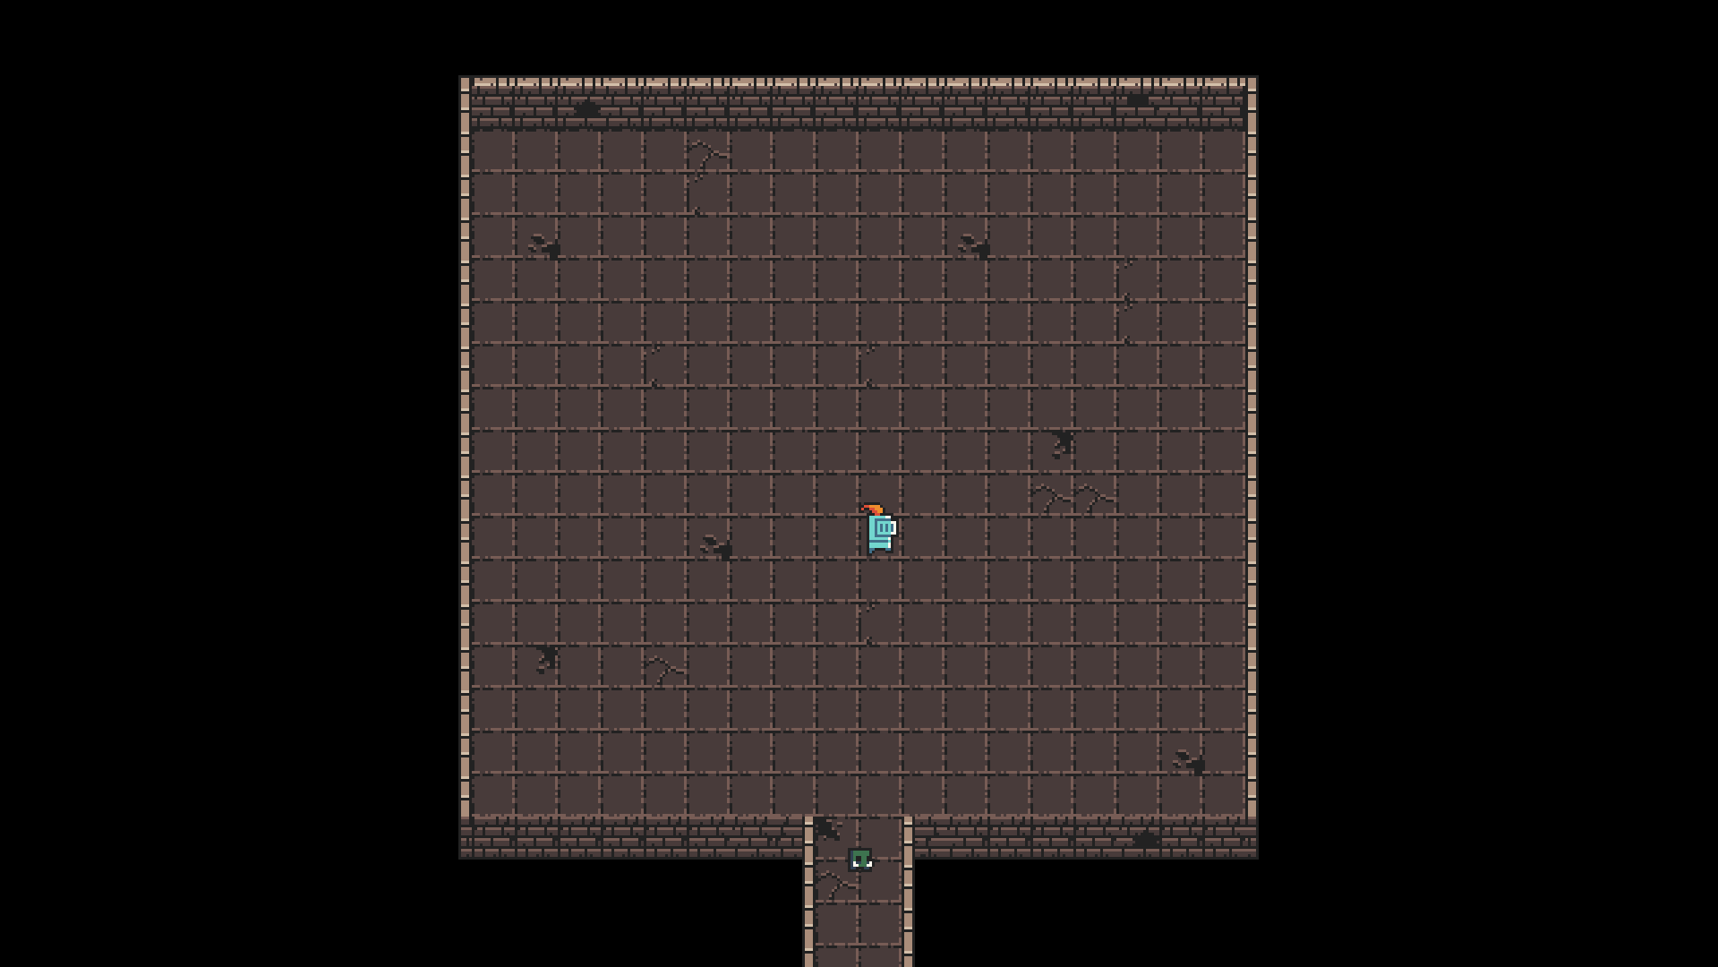
—Someone Famous
“This is a quote, words full of wisdom that someone important said and can make the reader get inspired.”
Ovládanie:
W
Ak sa dotknete nepriateľa tak sa spustí combat
A
S
D

Slide 11
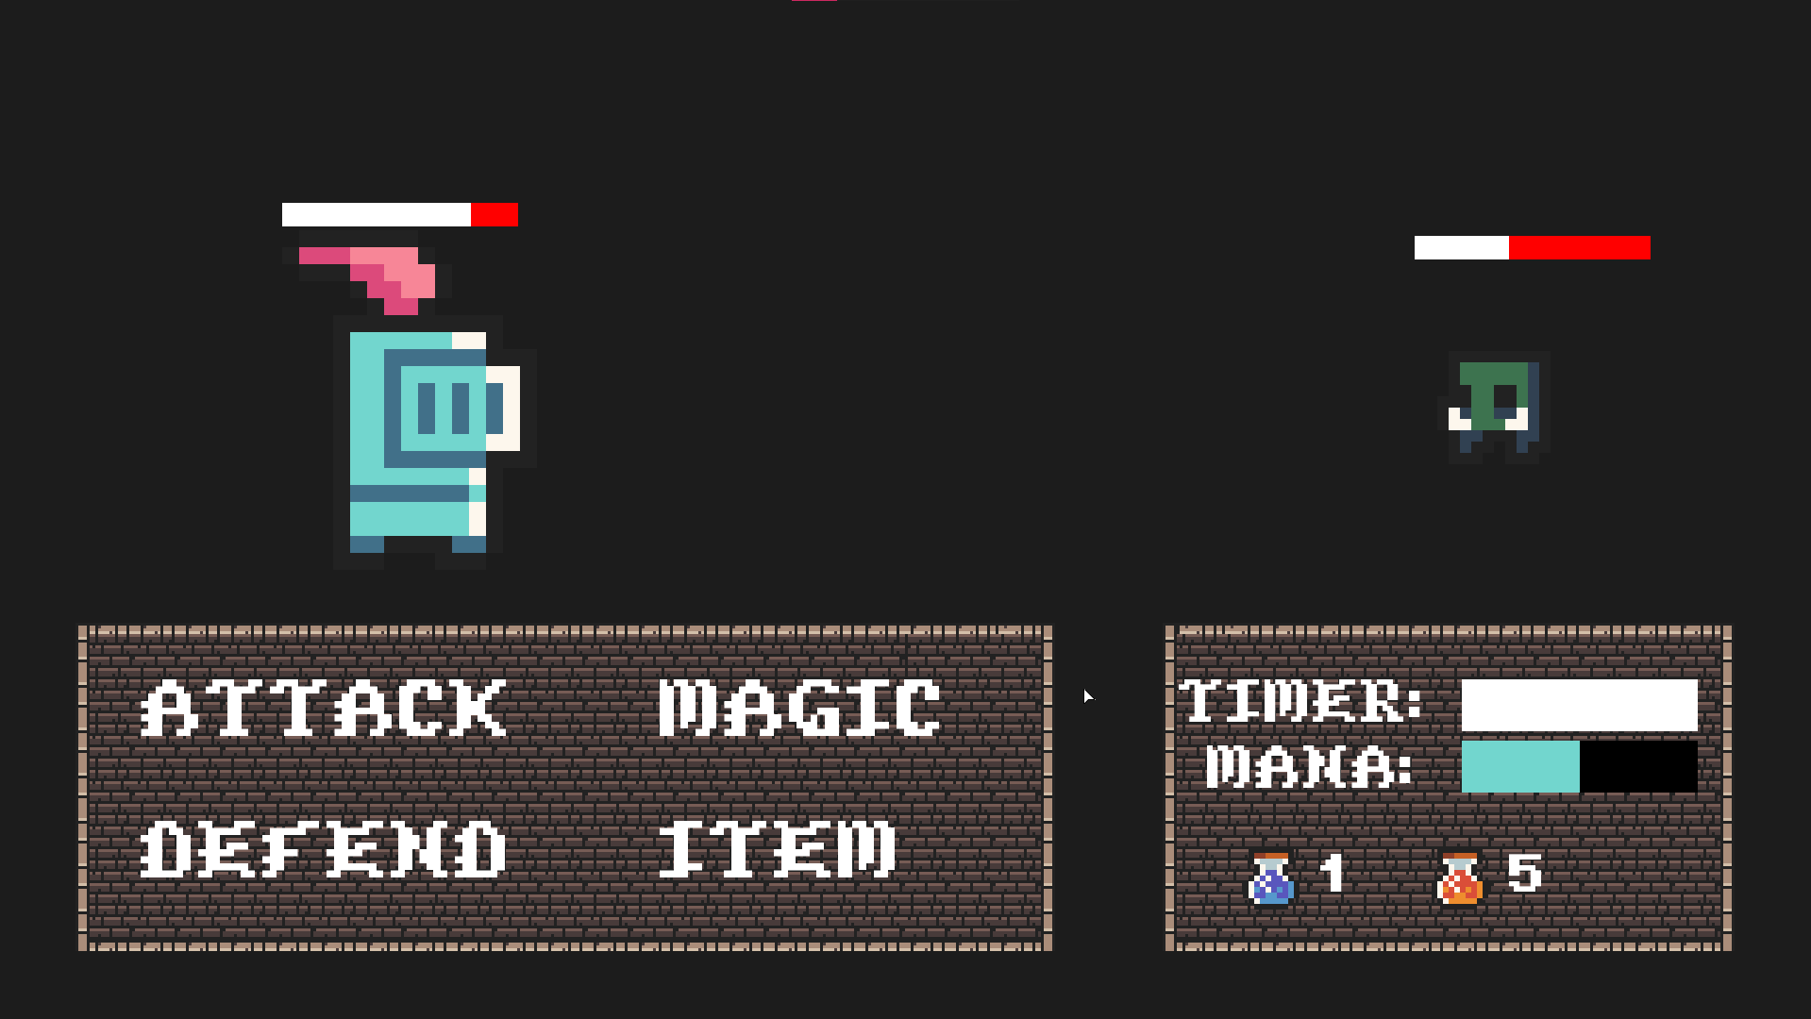
Characters from The Chosen Ring
Princess
Witch
Peasant
Dragon
životy
Jupiter is a gas giant and the biggest planet in the Solar System
Neptune is the farthest planet from the Sun. It's also the fourth-largest
útok
Bránenie sa
časovač
Saturn is a gas giant and has several rings. It's composed of hydrogen
Despite being red, Mars is actually a cold place. It's full of iron oxide dust
Počet elixírov

Slide 12
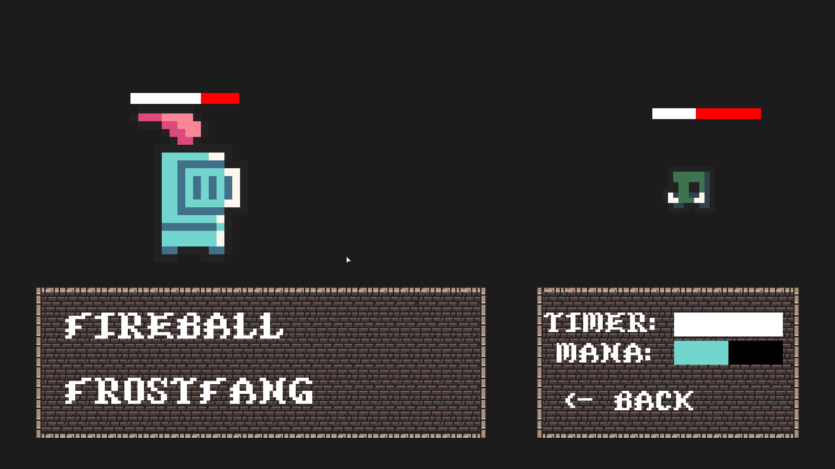
Characters from The Chosen Ring
Magické útoky majú väčšiu silu ale niektorý nepriatelia majú vybudovanú odolnosť voči ohňu alebo ľadu taktiež využívajú manu ktorej nie je veľa
Book 1
Book 2
Mercury is the smallest planet
Pluto is now a dwarf planet
mana
Ohnivý útok
Jupiter
Mars
Venus
Moon
Jupiter is the biggest planet
Despite being red, Mars is cold
Venus has a beautiful name
It’s Earth’s only natural satellite
Ľadový útok

Slide 13
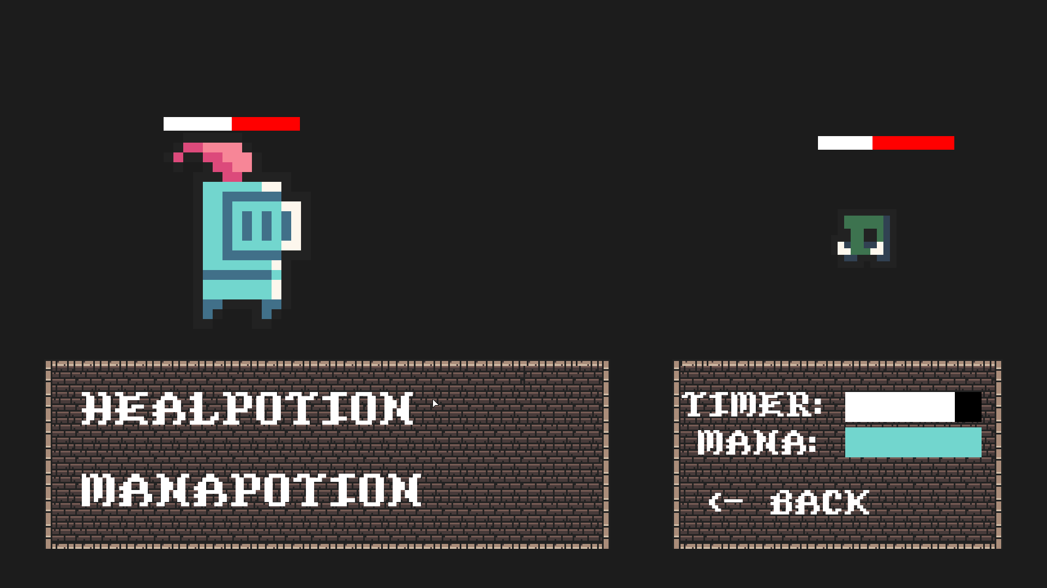
Introduction
01
Elixírmy si môžete dobiť manu alebo životy pozor ale na to koľko ich pri sebe máte
You can describe the topic of the section here
Elixír života
Mana Elixír

